Slide 1
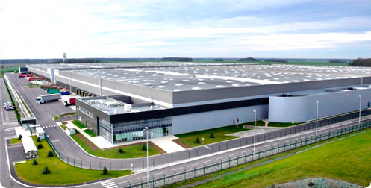
Gestion optimisée de la plateforme logistique
Réception-Stockage-Préparation-Expédition
Ibrahima DIALLO
Consultant / Formateur
ibisdiallo@gmail.com
+221 77 851 85 85
Notes:
Ce modèle peut être utilisé comme fichier de démarrage pour présenter des supports de formation à un groupe.
Sections
Cliquez avec le bouton droit sur une diapositive pour ajouter des sections. Les sections permettent d’organiser les diapositives et facilitent la collaboration entre plusieurs auteurs.
Notes
Utilisez la section Notes pour les notes de présentation ou pour fournir des informations supplémentaires à l’audience. Affichez ces notes en mode Présentation pendant votre présentation.
N’oubliez pas de tenir compte de la taille de la police (critère important pour l’accessibilité, la visibilité, l’enregistrement vidéo et la production en ligne)
Couleurs coordonnées
Faites tout particulièrement attention aux diagrammes, graphiques et zones de texte.
Tenez compte du fait que les participants imprimeront la présentation en noir et blanc ou nuances de gris. Effectuez un test d’impression pour vérifier que vos couleurs s’impriment correctement en noir et blanc intégral et nuances de gris.
Graphiques, tableaux et diagrammes
Faites en sorte que votre présentation soit simple : utilisez des styles et des couleurs identiques qui ne soient pas gênants.
Ajoutez une étiquette à tous les graphiques et tableaux.

Slide 2



Plan
Introduction
Organisation d’un entrepôt et PFL
Planification des réceptions
Stockage
Préparation de commande (WMS)
Expédition et gestion des tournées (TMS)
Conclusion
Gestion Optimisée des plateformes logistiques

Slide 3
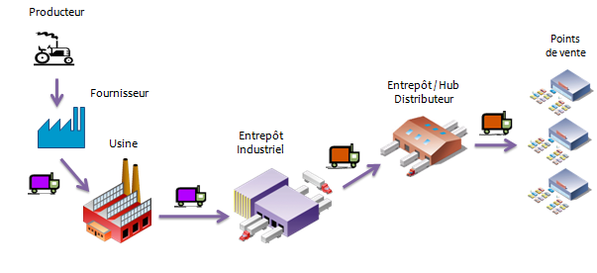
L’ENTREPOT DANS LA CHAINE
LOGISTIQUE

Slide 4
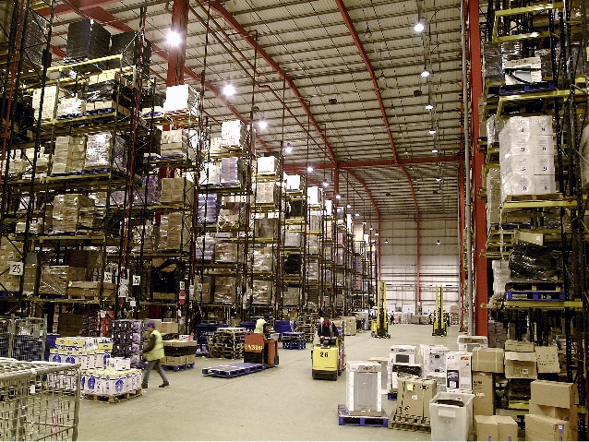

Slide 5
POSITIONNEMENT DE L ’ACTIVITE
Où se situe l ’entrepôt dans le processus logistique ?
FAMONT: FOURNISSEUR
CAVAL: CLIENT
APPROVISIONNEMENT
PPRODUCTION
DDISTRIBUTION
EENTREPOSAGE DE MATIERES PREMIERES OU COMPOSANTS
EENTREPOSAGE DE SOUS-ENSEMBLES OU PRODUITS SEMI-FINIS
EENTREPOSAGE DE PRODUITS FINIS
Notes:
Lieu de stockage, L’entrepôt est aussi un point de décision puisque de sa bonne gestion dépendent l’optimisation de la production et des expéditions.
Il constitue un maillon essentiel de la chaîne logistique puisqu’il intervient à la fois en amont de la production pour stocker des matières premières et en aval pour ranger les produits finis.

Slide 6
Des stocks déportés...
FFournisseur
%Usine
FFournisseur
SStock Déporté
L’usine n’a pas ou n’a plus la capacité de stockage nécessaire. Elle crée un entrepôt qui lui est propre ou qu’elle confie à un prestataire. Les produits à délai court ou sans taille mini de lot de commande sont livrés directement depuis le fournisseur à l’usine.

Slide 7
Et centralisés.
Fournisseur
%Usine
FFournisseur
%Usine
FFournisseur
SStock Déporté
FFournisseur
Le stock est déporté et sert à alimenter plusieurs usines.
%Usine
FFournisseur

Slide 8
Avantages :
Améliore l’affectation et les niveaux de stocks aux usines.
Limite les risques de rupture
Limite les besoins en main d’œuvre au niveau de la réception de chaque usine
Optimise les transports
Optimise les commandes et permet d’éclater sur ‘x’ usines un lot mini d’approvisionnement fournisseur.
Exemple :
Un groupe possédant trois usines approvisionne auprès d’un fournisseur des palettes de 300 cartons d’un produit A. La livraison minimale est 1 palette. Chaque usine consomme une palette par mois.
Cas 1 : Chaque usine s’approvisionne directement chez le fournisseur
Le stock moyen dans chaque usine (Q/2) est égal à 300/2 soit 150 cartons. Stock moyen global : 450 cartons
Cas 2: C’est la plate forme qui centralise les achats et casse les palettes en 3*100
Le stock moyen dans chaque usine (Q/2) est égal à 100/2 soit 50 cartons. Stock moyen global : 150 cartons
Si on procède de la même manière pour les 150 fournisseurs et 1200 références que comportent les usines et que l’on massifie les livraisons entrepôt - > usines les gains financiers sur stocks et les gains de main d’œuvre peuvent être énormes.

Slide 9
Des plates formes 'départ'
FFournisseur
%Usine
Pplate Forme
FFournisseur
Exemple :
A l’importation, les fournisseurs livrent tous à une même adresse proche d’un port ou d’un aéroport à une date précise.
FFournisseur
Avantages :
Baisse des coûts de transport par la massification
Synchronisation des flux
Jalon dans la Supply Chain
Appel à un transitaire

Slide 10
l'entrepot, coeur de la chaine Logistique.
Fournisseur
Fournisseur
Fournisseur
Fournisseur
Plate forme
Fournisseur
Fournisseur
ENTREPOT ET PLATE FORME LOGISTIQUE
%Usine
%Usine

Slide 11
Contexte et définitions
Disjonction des lieux de production et de consommation
Mise en place d’infrastructure pour mouvementer les flux physiques:
Entrepôt: principale fonction est le stockage
Transbordement (cross docking): La marchandise ne fait que
transiter par la plateforme dans un délai très court
11

Slide 12
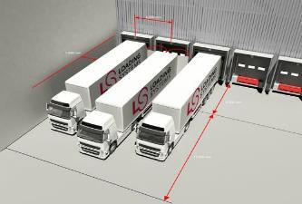
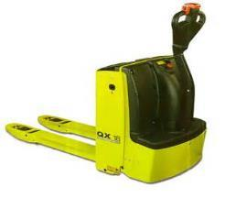
Contexte et définitions
Dans la pratique, un entrepôt se présente sous la forme d'un bâtiment relativement vaste, aménagé de manière à faciliter les opérations de transport et de levage de la marchandise.
Le local peut ainsi être un hangar, dont les portes destinées au flux de marchandise sont situées sur un quai permettant l'accès facile aux moyens de transport desservant l'entrepôt : camions, trains.

Slide 13
Définir l’entrepôt : les composantes
Bâtiment
Hommes
Matériels
Méthodes
Système IT
Des produits
des opérations
Des partenaires

Slide 14
Définir l’entrepôt : les composantes
Bâtiment
Hommes
Matériels
Méthodes
Système IT
Loyer Assurances Entretien Espace vert Electricité Eau Gaz
Responsable ops Chefs d’équipes Opérateurs Conducteurs + Le monde extérieur Et enfin… …une organisation et une définition de postes de travail
Stockage Manutention Filmage + Matériels de bureau Matériels informatiques Baies de brassage Antenne RF Terminaux & PC Imprimantes et scanneurs
Cartographie des processus Flow charts Instructions de W Procédures de gestion des stocks Contrat client KPI Indicateurs d’activité et de productivité
WMS pour la cartographie des flux Outils de bureautique Word, Excel Outils de com. Internet Messagerie électronique EDI
Des produits
Des opérations
Des partenaires
Familles, Sous-familles Unités N° de série N° lots Etiquetages, DUO… Emballages Palettisations…
Réception Stockage Opération à VA Picking Contrôle Espace vert
Donneurs d’ordres Fournisseurs Clients Transporteurs

Slide 15
Contexte et définitions
Rôle des entrepôts:
4
  Mutualisation du transport et réduction des délais de livraison
2
1
3
5
  Palier aux fluctuations de la demande des clients et à l’effet de saisonnalité
  Profiter des réductions d’achats et des remises
  Stockage temporaire pour les rebus et les produits recyclables
  Stockage tampon pour le transbordement
15

Slide 16
Rôles de la plate forme logistique:
Plate forme arrivée matières
Entrepôt matières
Entrepôt produits finis
Distribution produits finis
Retours produits et SAV
Rôle des entrepôts:
Les entrepôts sont bien plus que de simples zones de stockage. Ils sont aujourd’hui au cœur du système d’information et de la stratégie de l’entreprise.
Le délai d’obtention est donc un enjeu capital pour l’ensemble de la chaîne logistique.

Slide 17
Exemple de schéma GPA
FFournisseur
FFournisseur
Anticipation de la demande d’approvisionnement. Lancement anticipé des lots de fabrication.
Kanban de réappro
Réduction des délais entraînant une réduction des stocks.
SM = (D*L)+SS
%Qe
%Qe
Pplate Forme
Etat des sorties de caisse
%Hypermarché

Slide 18
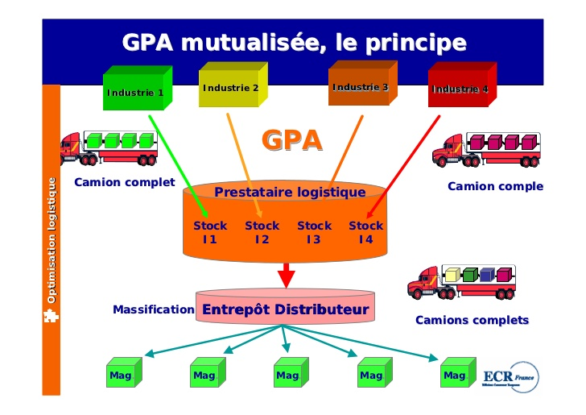
Avantages :
réapprovisionnements automatiques des rayons par recomplètement. Plus de facing
délais d’approvisionnements réduits par une accélération du flux d’information
Anticipation des fabrications
Diminution des risques de rupture ou de surstocks par une meilleure connaissance des besoins
réduction des coûts logistiques

Slide 19
LES DIFFERENTS TYPES D’ENTREPOTS
FLUX EN ‘I’ ou TRAVERSANT
FLUX EN ‘L’
FLUX EN ‘U’
Notes:
I : entrée et sortie de la même unité. Ex.: une palette pour une palette. Plateforme tpt
L : entrées très massives, peu de fournisseurs et beaucoup de fractionnement en sortie.
U : modulation du nombre de quais en affectation suivant les quantités entrées/sorties.

Slide 20





FLUX EN ‘I’ ou TRAVERSANT
Notes:
I : entrée et sortie de la même unité. Ex.: une palette pour une palette. Plateforme

Slide 21




FLUX EN ‘L’
ZONE
CHARGEMENT
ZONE
DECHARGEMENT
Notes:
L : entrées très massives, peu de fournisseurs et beaucoup de fractionnement en sortie.

Slide 22

FLUX EN ‘U’
SENS
SENS DU
FLUX
ZONE
CHARGEMENT
ADMIN
ZO
NE
DECHARGEMENT
Notes:
U : modulation du nombre de quais en affectation suivant les quantités entrées/sorties.

Slide 23
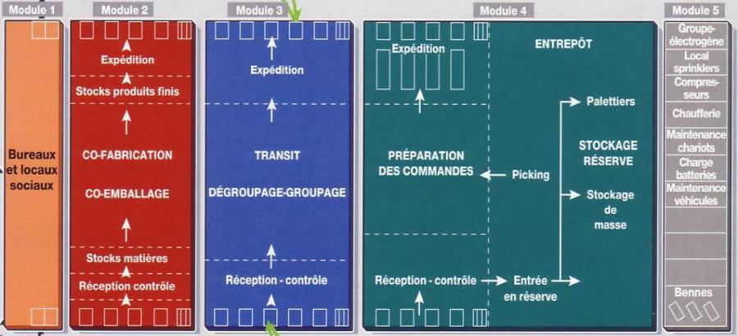
DE L'ENTREPOT A LA PLATE-FORME

Slide 24

Ou implanter son entrepôt ?
Le calcul du Barycentre
Calculer le barycentre revient à rechercher le point d’équilibre d’un réseau de points dans un repère orthonormé. Ces points étant pondérés par un indicateur de trafic.
Axe des ordonnées
y
● 1500 t
● 1200 t
Dans le cas d’une implantation d’entrepôt, le réseau de points est en règle générale constitué par les clients de l’entrepôt l’indicateur de pondération étant le tonnage ou les volumes
● 800 t
● 2000 t
● 3000 t
● 1100 t
● 2500 t
x
Axe des abscisses

Slide 25
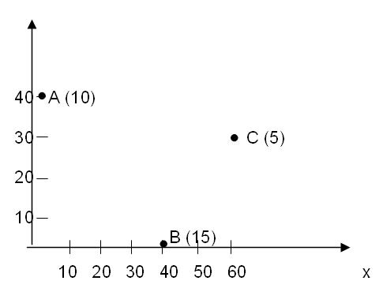
Exemple :
Soient 3 villes clientes A, B, C.
Les tonnages journaliers à livrer sont : A = 10 ; B = 15 ; C = 5.
Leur situation géographique est telle qu’indiquée sur le schéma ci-dessous.
Déterminez le Barycentre du système ainsi constitué.

Slide 26
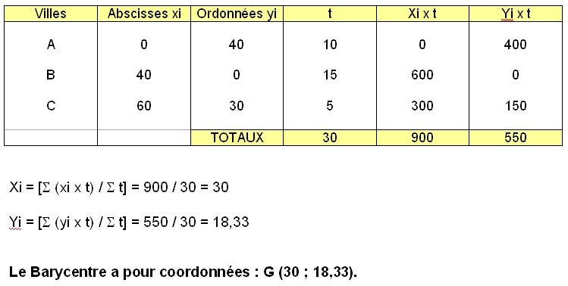

Slide 28
Ou implanter son entrepôt ?
Les autres critères.
Concernant le site et son environnement
Proximité de la résidence des salariés actuels
Desserte par les transports en commun
Proximité de voies rapides (autoroutes) et autres liaisons marchandises (ferroviaires, fluviales, aériennes)
Prix du terrain et des loyers
Taxes locales, aides locales
Problèmes de voisinage liés à la circulation des camions
Qualité du bassin d’emploi
Proximité de services utiles (pompiers, gardiennage, vendeur palettes, médecine du travail…)
Non inondabilité et permanence des accès
Protection du site
Existence de parking VL et PL suffisants
Qualité de l’environnement (nuisances, espaces verts)
Contraintes d’urbanisme
…

Slide 29
Concernant le bâtiment
Aspect extérieur
Qualité de l’entretien
Surface
hauteur sous ferme et hauteur utile
Éclairage
résistance des sols au poinçonnement
quais
la cour
Les déchets
La protection et la sécurité du bâtiment
La sécurité incendie du bâtiment et sa conformité aux dernières normes.
Les accès aux personnes à mobilité réduite
Le chauffage et l’isolation
…
Optimisation économique
Recherche de l’optimum économique entre les coûts d’entreposage et les coûts de transport

Slide 30
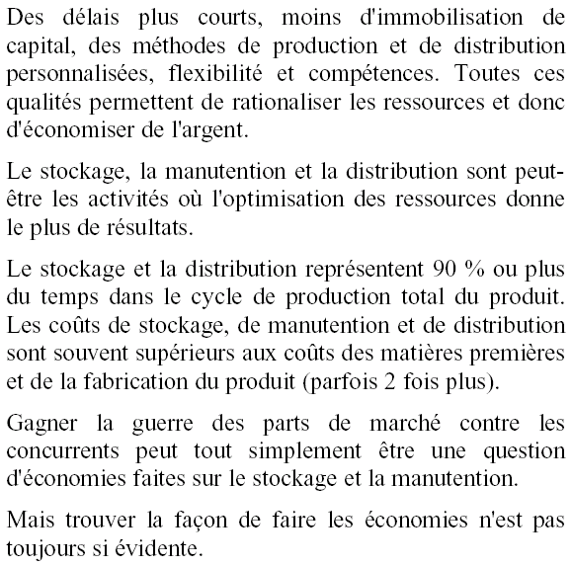
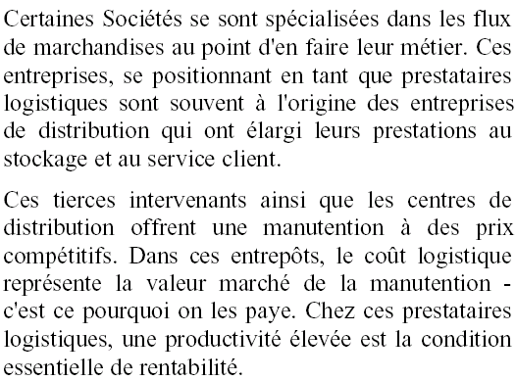
L'entrepôt: maillon essentiel des processus logistiques

Slide 31
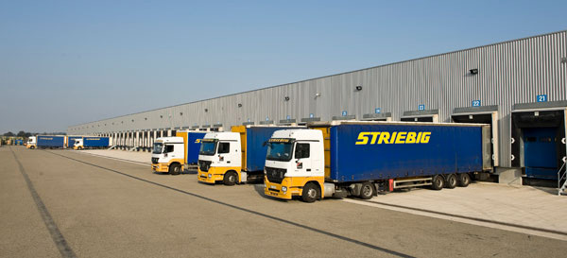
Visite guidée d’une plateforme logistique

Slide 32
L'entrepôt: maillon essentiel des processus logistiques
L'entrepôt n'est pas uniquement un centre de coût
Il doit être considéré comme un outil industriel, outil auquel doivent être appliqués des principes d’organisation
Il doit être un lieu de création de valeur ajoutée.
Son organisation et sa gestion doivent se faire autour d’une réflexion :
      rentabilité / productivité
      qualité / service
Les outils de diagnostic et d'analyse sont :
      les outils de l'OST, et les standards de temps

Slide 33
LES GRANDES MISSIONS DE L ’ENTREPOT
PRISE DE POSSESSION DES PRODUITS
    DISPONIBILITE
    PAIEMENT FOURNISSEUR
TENUE DU STOCK
    EXACTITUDE DE L’INVENTAIRE
    EXACTITUDE DES FLUX D’INFORMATIONS
SERVICE AU CLIENT
    STOCKAGE, TRANSIT, GROUPAGE-DEGROUPAGE
    PREPARATION DES COMMANDES
    CO-PACKING, CO-MANUFACTURING, …

Slide 34
GERER UN ENTREPOT
Gérer l’ensemble des flux du processus physique et d’information, en entrée et en sortie.
Avoir la connaissance de la position des produits dans l’entrepôt, stock, encours de préparation, réapprovisionnement de préparation, conditionnement …
Atteindre les objectifs de niveau de service défini, délais de mise en stock, délais des préparations, alertes sur les délais dépassés …
Gérer l’administratif et les personnels, établir les statistiques de l’activité.

Slide 35
LES OBJECTIFS DE L ’ENTREPOT
QUALITE DE SERVICE
MAITRISE DES COUTS
IMAGE DE L’ENTREPRISE

Slide 36
QUALITE DE SERVICE
La satisfaction du client (client final, distributeur, autre service del ’entreprise cliente) prend différentes formes :
rapidité et régularité
ponctualité des livraisons et respect des délais
respect des qualités intrinsèques du produit
exactitude des flux d ’informations liés au produit
taux de service en préparation
…

Slide 37
MAITRISE DES COUTS
Les principaux coûts à maîtriser sont :
Le coût de la main d’œuvre utilisée
Le coût du matériel et de son entretien
Le coût lié au stockage et gestion de l’espace
Le coût des litiges clients
Notes:
Objectif interne.
Le coût transport d’un retour client.
Le coût de traitement administratif d’un litige…

Slide 38
IMAGE D’ENTREPRISE
le respect des horaires de livraison, des délais, des rendez-vous,
la rareté des ruptures de stock,
un minimum de livraisons non conformes…,
des contacts humains agréables,
induisent une image d ’entreprise sérieuse, compétente et organisée.
Notes:
Il faut longtemps pour avoir une bonne image; il suffit de peu pour la perdre: Perrier.
Rareté des ruptures de stock,
Eviter les ruptures afin de garder ses clients.
Si le sur-stock coûte cher à l’entreprise, les ruptures lui font perdre des clients. Pire, elles les poussent dans les bras des concurrents.
Le respect des horaires de livraison, des délais, des rendez-vous,
➔ Déléguer le bon intérimaire, au bon moment, au bon endroit.
la rareté des ruptures de stock,
➔ Il y a des qualifications qu’on a du mal atrouver sur le marché: ex.= les chauffeurs poids lourds.
un minimum de livraisons non conformes…,
➔ Avoir la meilleure adéquation homme/ poste, ce qui implique qu’en amont, les informations ont été correctement recueillies et transmises (on retrouve ici ce fameux flux d’infos…).
des contacts humains agréables,

Slide 39
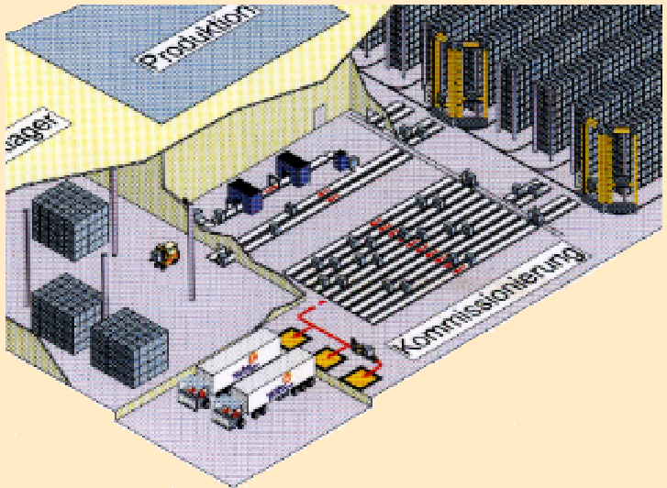
LES FONCTIONS DE L’ENTREPOT
TACHES POLYVALENTES
STOCKAGE
PREPARATION
EXPEDITION
RECEPTION
Notes:
Utilisation de la K7 SMB2, Les opérations dans l’entrepôt.
Avant de passer la K7, faire 4 groupes, 1 pour chaque fonction; vous pouvez vous appuyer sur ce qu’on vient de voir et noter les tâches liées aux flux d’informations / physiques. Il existe des tâches physiques, administratives et de management.

Slide 40
FONCTION RECEPTION
TACHES PHYSIQUES
TACHES ADMINISTRATIVES
TACHES D’ORGANISATION
Décharger les véhicules
Identifier les marchandises
Contrôler la quantité
Contrôler la qualité
Mettre les produits aux conditions
d’exploitation
Accepter / refuser la livraison
Remplir les documents de réception
Notifier les réserves
Traiter les retours fournisseurs
Traiter une réception « import »
Organiser la zone de réception
Planifier l ’arrivée des véhicules
Calculer la charge de travail
Organiser le travail des équipes
Notes:
Du haut vers le bas de la page, on part des métiers de base vers ceux de l’encadrement.
Import: Pays hors CEE, Déclaration en douane ( établie à partir de de la facture commerciale qui vaut devis et engage le client à payer au contraire de la proforma nécessaire à la douane et de la liste de colisage attachée à la marchandise) requise pour acquitter les droits de douane à l’entrée des pays de la CEE.
Réserves & avaries: doivent être motivées (protestation motivée à adresser dans les 3 jours par LR au dernier transporteur effectif).
Calculer la charge de travail ➔ combien de personnes vais-je devoir mettre en face pour l’absorber?

Slide 41





FONCTION RECEPTION
1/
Gestion
Intrant
des
réceptions
Gestion des réceptions
STOCK
Régulation des flux entrants
Décharge ment
Contrôle
Réception
Mise en
stock
1
Prise de RDV avant livraison, gestion des créneaux
Règles de priorité des arrivées [portefeuille de cdes]
Gestion de la disponibilité des quais & des ressources hommes/matériels
2
Réceptions administratives & physiques
Mise à quai, plaques/niveleurs, sabots de parc, scellées de portes
Déchargement en zone réception
3
Contrôles qualité [non-conformité / dommages transport]
Contrôles de conformité entre attendu & réception & contrôles quantité
Gestion des litiges / information fournisseur
4
Tri des conditionnement multi-références
Validation des couples références / quantité réceptionnées
Impression des étiquettes / bons de réception
5
Déplacement vers la zone de stockage
Mise en stock physique
Validation de l’emplacement de mise en stock

Slide 42
FONCTION RECEPTION
1/ Gestion des réceptions
 Informations spécifiques
Réception : le transporteur est responsable de sa marchandise
jusqu’à la mise à quai.
Le chargement et l’arrimage au point de départ sont de la responsabilité de l’expéditeur ou du transporteur.
Le débâchage / rabâchage sont la responsabilité du transporteur.
Le calage du camion est obligatoire et de la responsabilité du
transporteur.
Le réceptionnaire doit assurer le bon éclairage des quais [100 lux]. Le bord du quai doit être marqué au sol et une zone de 50cm au bord du quai est interdite à la circulation à pied.
Si le véhicule de livraison est doté d’un hayon, il doit reposer sur le quai.
Dans un entrepôt, les quais de chargement / déchargement représentent 10% à 15% de la surface totale.

Slide 43
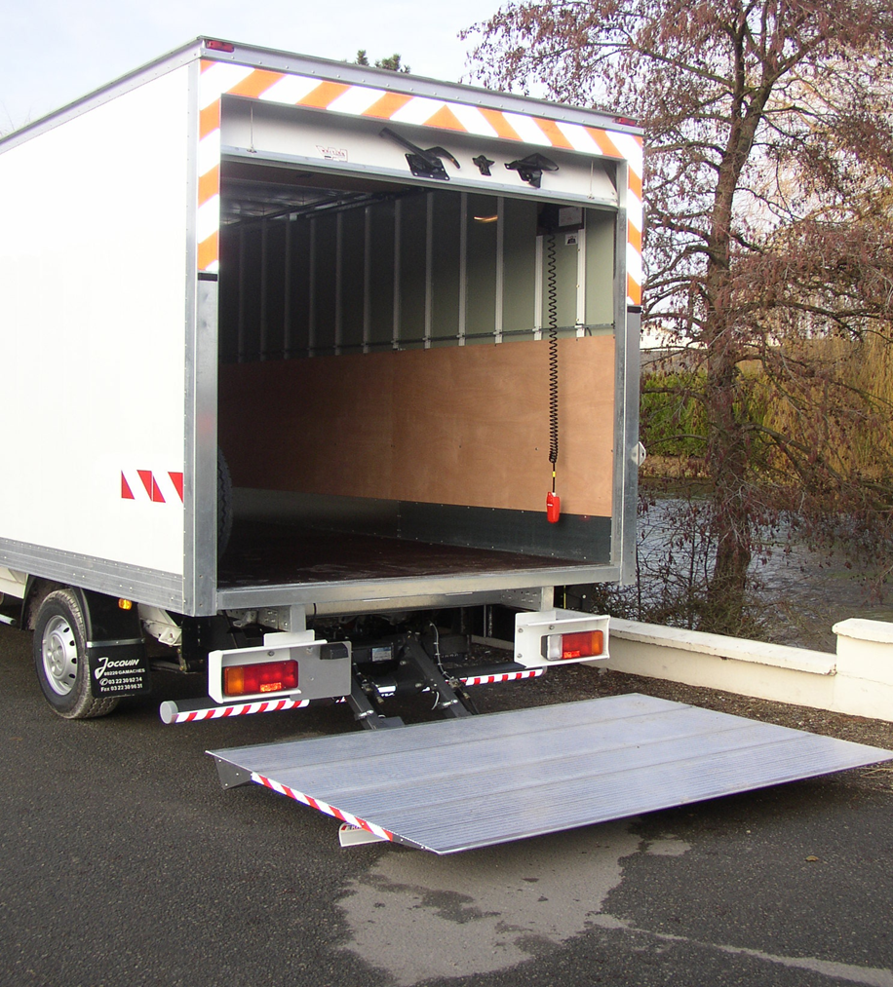

Slide 44
Plan
Introduction
Organisation d’un entrepôt et PFL
Planification des réceptions
Stockage
Préparation de commande (WMS)
Expédition et gestion des tournées (TMS)
Conclusion
Gestion Optimisée des plateformes logistiques

Slide 45
FONCTION STOCKAGE
TACHES PHYSIQUES
TACHES ADMINISTRATIVES
TACHES D’ORGANISATION
Ranger les produits en stock
Contrôler les niveaux de stocks
Entretenir matériels et équipements
Réaliser les inventaires physiques
Localiser les produits et mettre
à jour le stock et les emplacements
Lancer les réapprovisionnements /
transferts
Gérer les fournitures / matériels et
équipements
Organiser l ’inventaire et les contrôles
Affecter les règles d ’implantation
et d’adressage
Implanter le stockage
Notes:
Localiser et mettre à jour => importance de l’adressage.
Fournitures = cartons, scotch, cerclage, film…
Équipements = chariots élévateurs, housseuse,…
Inventaire => compter, rapprocher le théorique du physique, justifier les écarts (erreur, vol…) pour valoriser le stock (tenir sa comptabilité).

Slide 46
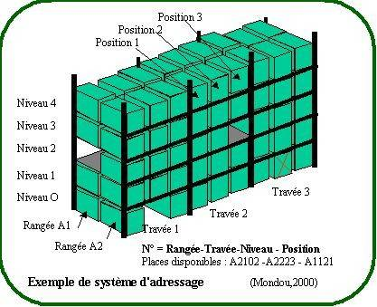
Adressage en entrepôt

Slide 47










FONCTION STOCKAGE
2/
Gestion
du
stock
1
Inventaire fiscal annuel
Inventaire à la demande
Inventaire tournant
2
Procédure de gestion des anomalies de stock détectées
Ajustements positifs/négatifs, changements d’emplacements
Impacts financiers
3
Evaluation des réapprovisionnement des emplacements de picking
Déplacement des références concernées
Mise à disposition des préparateurs de commandes
Validation des transferts d’emplacements

Slide 48
FONCTION PREPARATION DE COMMANDES
TACHES PHYSIQUES
TACHES ADMINISTRATIVES
TACHES D ’ORGANISATION
Lire, identifier et prélever les produits
Regrouper les produits en lot
ou
Éclater les produits par commande
Contrôler les références + quantités
prélevées
Opérations complémentaires:
pesage, étiquetage, emballage…
Sélectionner commandes à traiter
Établir / éditer les documents de
prélèvement (BP)
Lancer les réimplantations
Choisir le mode de préparation
Organiser la sélection des
commandes
Implanter la zone de préparation
Notes:
Prélever = faire du picking
type de préparation de commandes.
Éclater => 1 préparateur = 1 commande => s’il y a 3 commandes du même feutre, le préparateur fera 3 fois le même trajet.
Regrouper => 1 préparateur = plusieurs commandes => on massifie, dans ce cas, il prélèvera les 3 feutres en une seule fois.
Faire faire l’exercice des « 3 feutres » pour montrer qu’en optimisant les déplacements, on gagne sur le temps (c’est de l’argent).
Mode de préparation de commandes: Batch (en lot) ou au fil de l’eau (au fur et à mesure).
Sélection: urgent ou pas urgent?
Lancer les réimplantations: selon l’état de fréquence des sorties de chaque article par exemple (rotation des produits / niveau de vente).

Slide 49
Plan
Introduction
Organisation d’un entrepôt et PFL
Planification des réceptions
Stockage
Préparation de commande (WMS)
Expédition et gestion des tournées (TMS)
Conclusion
Gestion Optimisée des plateformes logistiques

Slide 50
FONCTION EXPEDITION
TACHES PHYSIQUES
TACHES ADMINISTRATIVES
TACHES D’ORGANISATION
Réceptionner et orienter les lots
Palettiser les produits
Repérer et étiqueter les colis
Contrôler le nombre des colis
Charger les véhicules
Commander un transport
Établir les documents d’expédition
Transmettre les informations (EDI)
Gérer consignation palettes
Implanter la zone d’expédition
Choisir le mode d’expédition
Organiser la sélection des express
Établir un plan de chargement
Notes:
Étiquette transport / compter /
charge unitaire= palette /
règles de chargement = protocole de sécurité entre chargeur et transporteur (partie Ronan ou Thierry).
Commander un transport = Affréter
documents d’expédition = lettre de voiture du transporteur, bon de livraison du destinataire… = loi Gayssot (cf. partie transport) / douane.
Modes = messagerie (DPD,Extand…), express (Marathon, Taxi colis…), lot.
Sélection = tri (ex: on fait d’abord partir les expés les plus loin et on fini par les plus près).

Slide 51
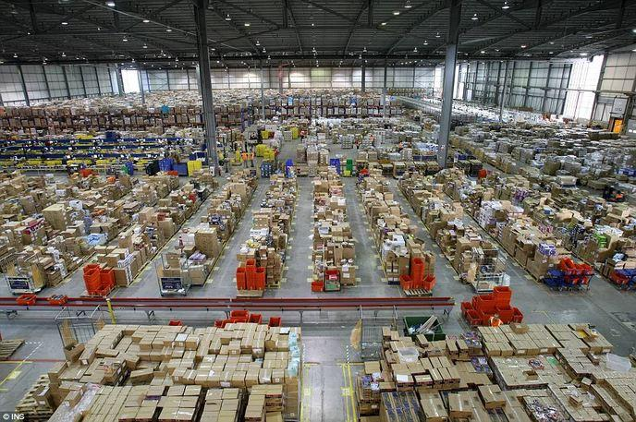
+ d’un million de colis à expédier en un jour!

Slide 52





FONCTION EXPEDITION
3/
Gestion des
STOCK
expéditions
Gestion des réceptions
Commandes
Préparations
Contrôles
Régulation expéditions
Expéditions
1
Réception des commandes, vérification des disponibilités de stock
Ordonnancements des commandes [notion de cut-off / urgence]
Lancement des ordres
2
Préparation des contenants et déplacements des préparateurs
Validation des couples références / quantités prélevées
Etiquetage colis/contenant
Validation des emplacements de prélèvements
3
Arrivées de contenants dans la zone de contrôle
Vérification des conformités des préparations & gestion des anomalies
4
Organisation des transports aval et réservation des créneaux d’enlèvement
Arrivée des camions, mise à quai
5
Chargement des contenants
Validation des lots chargées et liens avec vecteur d’enlèvement
Clôture de la commande

Slide 53
TACHES POLYVALENTES
Choisir les modes opératoires et règles de fonctionnement
Définir les installations, matériels et équipements
Faire des études de rentabilité et d ’organisation
Élaborer des dossiers d ’investissement
Mettre au point les procédures et descriptions de fonction
Gérer les ressources humaines et les qualifications
Prévoir et planifier l ’activité globale
Organiser le travail des équipes
Mettre en place et animer des groupes de travail, d ’expression
et assurer la communication interne
Organiser et contrôler la prévention et la sécurité (QHSE)
Faire des choix de maintenance et d ’entretien, planifier
Élaborer les budgets
Concevoir et suivre les tableaux de bord
Notes:
Tâches réservées au responsable de site qui est un interlocuteur important pour la société d’intérim.
CHSCT = Comité d’Hygiène, de Sécurité et des Conditions de Travail.

Slide 54
CONCLUSION
Trace ta vie, trace ton chemin
Notes:
Tâches réservées au responsable de site qui est un interlocuteur important pour la société d’intérim.
CHSCT = Comité d’Hygiène, de Sécurité et des Conditions de Travail.

Slide 55
Vous avez des questions ?

